Slide 1
Проект
«ОСЕННИЙ УРОЖАЙ.
Овощи и фрукты»
МБДОУ «Детский сад»
младше-средняя группа
воспитатель Васильева Н.В.

Slide 2
Актуальность
Природа дарит нам много красивого, вкусного, полезного. Особенно щедра на подарки осень. Сколько вкусных фруктов и овощей созревает у людей в огородах, сколько ярких цветов расцветает в садах. Каждый человек должен любить и беречь природу. А прививать любовь к ней нужно с раннего детства. В огородах и садах полным ходом идет сбор урожая овощей и фруктов. Именно поэтому мы с ребятами и родителями взялись реализовать данный проект; узнаем много нового и интересного о родной природе. Дети закрепят названия овощей и фруктов, где они растут, познакомятся с профессиями садовода и овощевода, узнают, что можно приготовить из овощей, фруктов.

Slide 3
Проблема
Проблема, значимая для детей, на решение которой направлен проект:
-Недостаточная осведомленность воспитанников о дарах осени: овощах и фруктах.
-Недостаточное умение грамматически правильно, последовательно строить свои высказывания; речевые возможности. Активизировать в речи детей названия овощей и фруктов
-Недостаточная включенность родителей в воспитательно-образовательный процесс ДОУ.
-Недостаточное представление детей о многообразии и пользе овощей и фруктов, которые созревают в осенний период

Slide 4
Цель проекта
Создать условия для развития у детей познавательных и творческих способностей в процессе решения проблемных смоделированных ситуаций, в процессе поисковой деятельности.

Slide 5
Задачи:
-Развивать поисковую деятельность детей: способность к определению задач на основе поставленной проблемы; умение планировать этапы своих действий, аргументировать свой выбор.
-Обобщать и расширять представления детей о многообразии и пользе овощей и фруктов, которые созревают в осенний период.
-Формировать представления о тесной взаимосвязи человека и природы.
-Развивать умение понимать содержание произведений, внимательно слушать сказки, рассказы, стихотворения о природе.
  -Развивать умение составлять пересказ по схемам.
-Обогащать словарный запас.
  -Развивать память, внимание, мышление.
-Воспитывать бережное отношение к природе, воспитывать эстетические чувства.

Slide 6
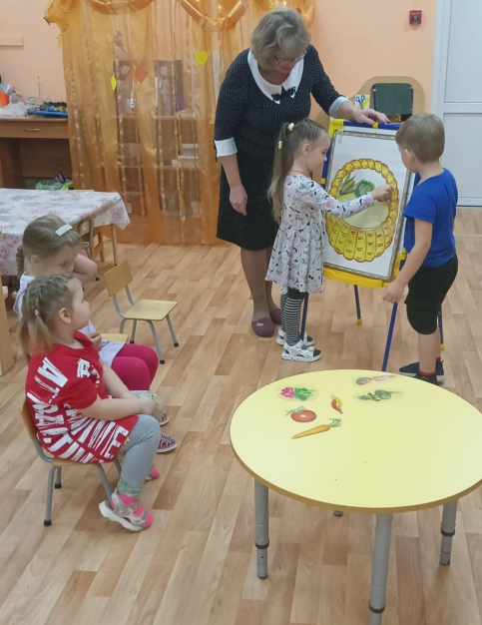
Дидактическое упражнение,
«Положи в корзинку»
даёт возможность внимательно слушать загадку об овощах, находить отгадку, называть и показывать и размещать на панно «Корзинка»

Slide 7
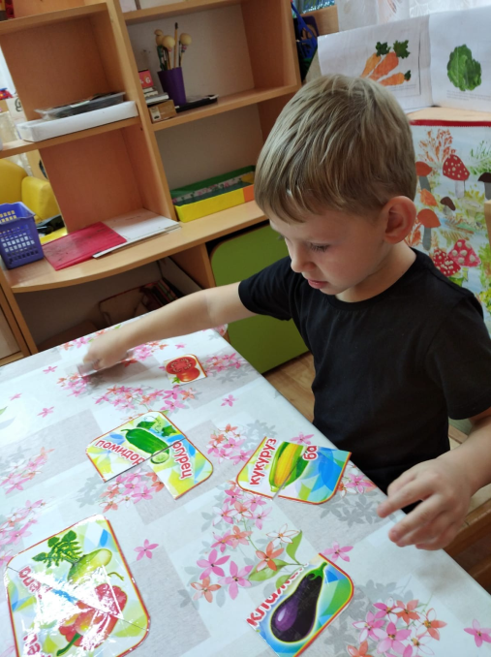
В процессе дидактических
игр учим составлять целое
из частей.

Slide 8
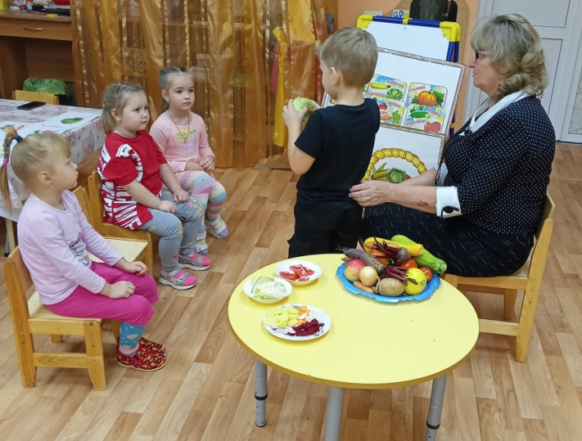
Обучаем способам обследовательских действий овощей зрительно-осязательным способом с помощью одной, двух рук и отдельными пальцами.

Slide 9
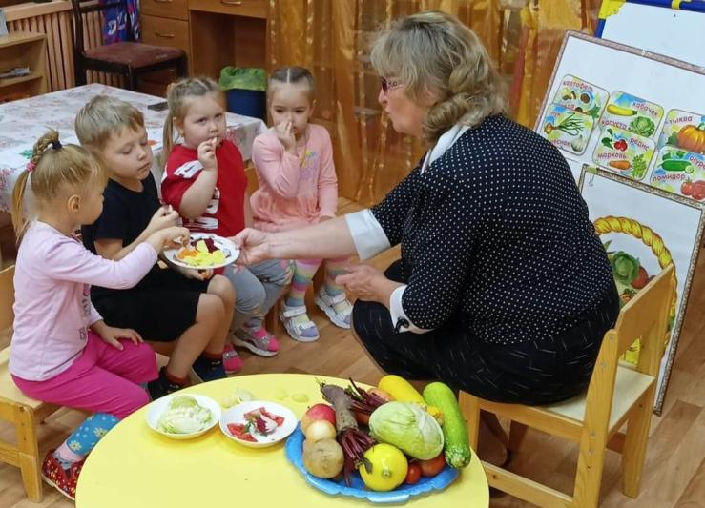
Через дидактические игры «Угадай на вкус», «Узнай по запаху» обучаем детей сенсорному обследованию объектов с привлечением сохранных анализаторов.

Slide 10
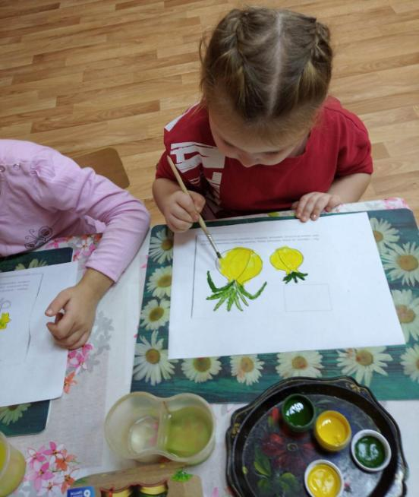
Закрепляем полученные знания
в продуктивной деятельности

Slide 11
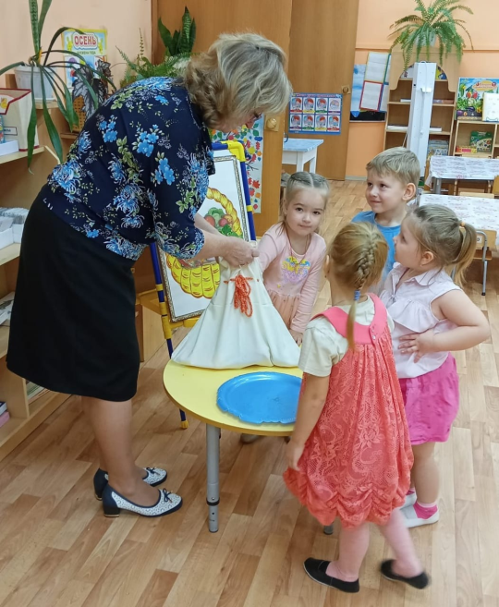
Игра
«Чудесный мешочек» развивает
у детей умение узнавать и называть
обследуемы предметы на ощупь.

Slide 12
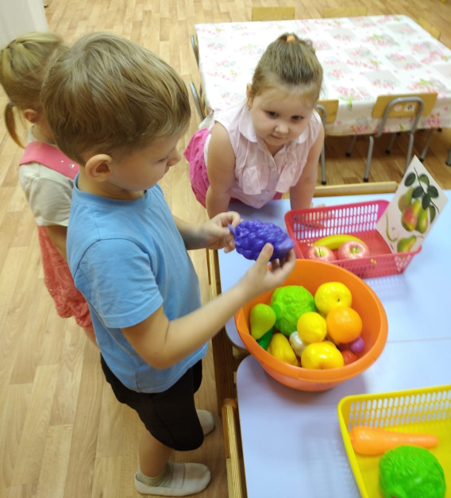
Упражнение
«Разбери урожай» способствует закреплению
знаний у детей об овощах и фруктах
и умению их классифицировать

Slide 13
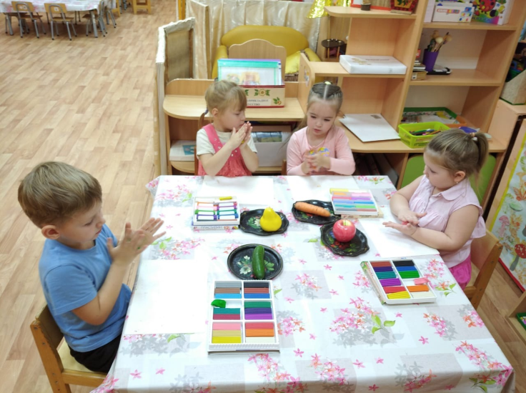
Лепка помогает развивать силу
мелкой мускулатуры, подвижность кистей и
пальцев рук детей.

Slide 14
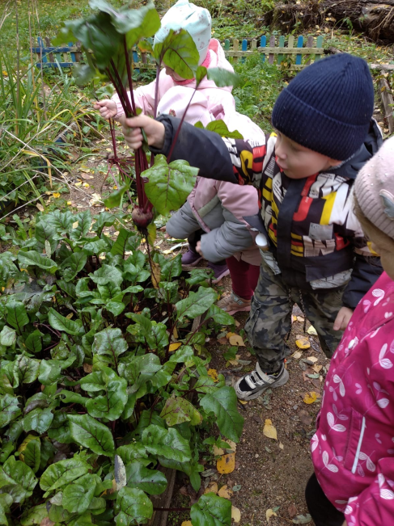
Посещение огорода в детском саду способствует развитию наблюдательности у детей,
развивает умение радоваться участию в выращивании растений .

Slide 15
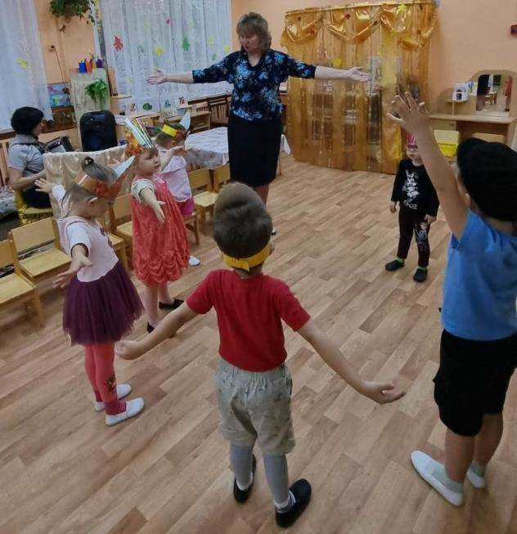
Итоговое
мероприятие в форме музыкального развлечения по теме проекта

Slide 16
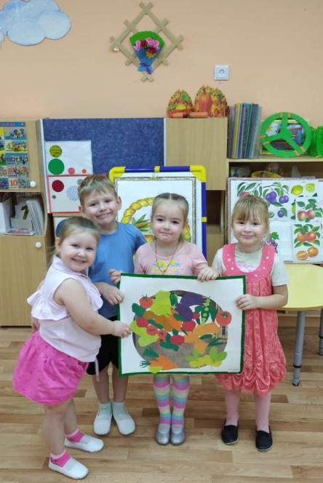
СПАСИБО ЗА ВНИМАНИЕ!

